Slide 1
EBSCO ASP&BSP
综合学科及商管财经数据库
平台检索指南

Slide 2
第一部分： 数据库内容介绍
Introduction of Database Content
网址链接
Academic Search Premier （ASP） 综合学科参考类全文数据库
Business Source Premier(BSP)商管财经全文数据库

Slide 3
Academic Search Premier （ASP） 综合学科参考类全文数据库
收录年限：1887年至今
主题范畴：涵盖多元化的学术研究领域，包括物理、化学、航空、天文、工程技术、教育、法律、医学、语言学、农学、人文、信息科技、通讯传播、生物科学、公共管理、社会科学、历史学、计算机、军事、文化、健康卫生医疗、艺术、心理学、哲学、国际关系、各国文学等。
数据内容：ASP收录17,133种期刊的索摘，提供 4,759种全文期刊（其中3,991种全文期刊为同行评审[peer-reviewed]），还包括378种非期刊类全文出版物（如书籍, 报告及会议论文等）。特别的是ASP有1,705种全文期刊同时收录在Web of Science中，2,911种全文期刊同时收录在Scopus内。

Slide 4
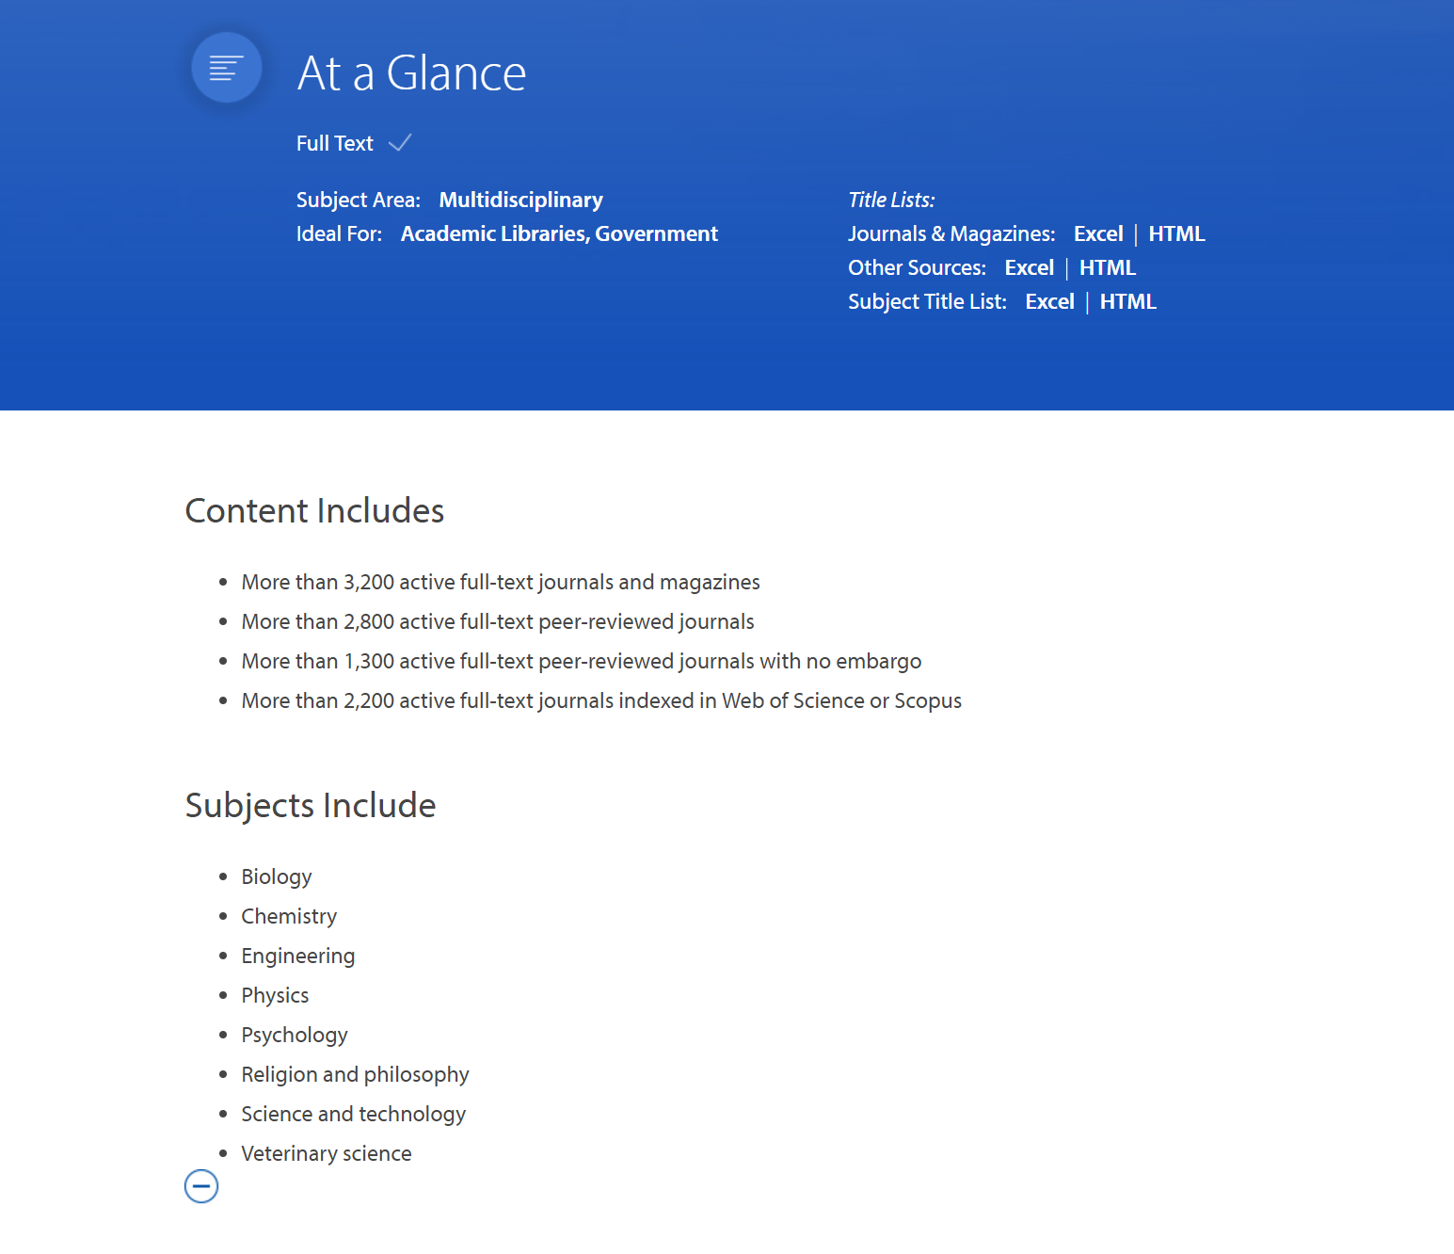
_{进入网站，可下载资源列表}
_{ASP资源统计}
Academic Search Premier （ASP） 综合学科参考类全文数据库
_{涉及学科，生物、化学、工程、物理等}

Slide 5
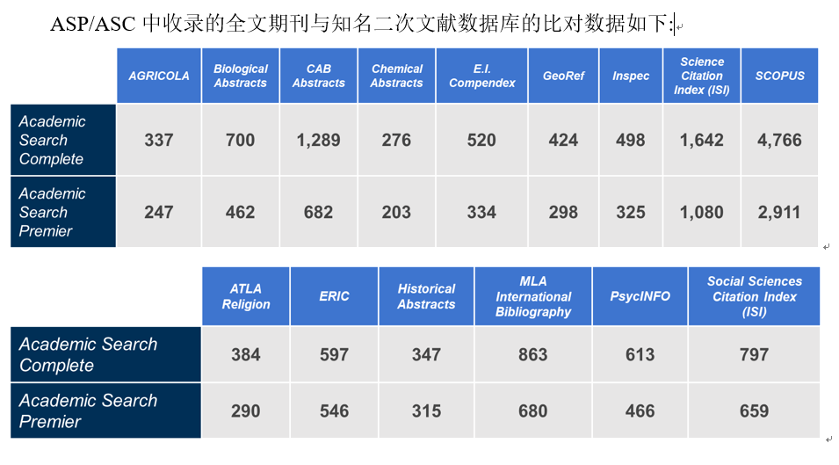

Slide 6
Business Source Premier （BSP） 商管财经类全文数据库
收录年限：1886年至今
主题范畴：涵盖商业相关领域的议题，如金融、银行、国际贸易、商业管理、市场行销、投资报告、房地产、产业报导、经济评论、经济学、企业经营、财务金融、能源管理、信息管理、知识管理、 工业工程管理、保险、法律、税收、电信通讯等。
数据内容：BSP收录6,360种期刊索摘，提供2,169 种期刊全文（其中 1,096种同行评审期刊），以及25,425种非刊全文出版物 （如案例分析,专著,国家及产业报告等），380种全文期刊收录在Web of Science内，795种被Scopus收录 。还同时收录：Business Monitor Intl.、EIU: Economist Intelligence Unit等1400多种知名出版社出版的国家/地区报告。
独特的全文期刊如：Harvard Business Review, Administrative Science Quarterly, Academy of Management Journal, Academy of Management Review, Journal of Marketing, Journal of Marketing Research （JMR）, MIS Quarterly, Communications of the ACM, International Journal of Production Research等。

Slide 7
_{进入网站，可下载资源列表}
_{BSP资源统计}
Business Source Premier(BSP)商管财经全文数据库
_{涉及学科}

Slide 8
Top Five General Business Magazines
Magazine Name | EBSCO Full Text Coverage
Business Week | Active Full Text NO Embargo
Forbes | Active Full Text NO Embargo
Fortune | Active Full Text NO Embargo
Harvard Business Review | Active Full Text NO Embargo
Money | Active Full Text NO Embargo
Figures as of January 2017

Slide 9
第二部分： 上机操作演示
基本检索与高级检索
文件夹的建立与利用
出版物检索&订阅期刊提醒
主题词检索
检索历史记录

Slide 10
如何进入EBSCO
图书馆中页（lib.zjsru.edu.cn)－数字资源栏目－外文数字资源，找到EBSCO，点击链接即可进入选择数据页面，选择“一站式检索”进入。

Slide 11
基本检索与高级检索

Slide 12
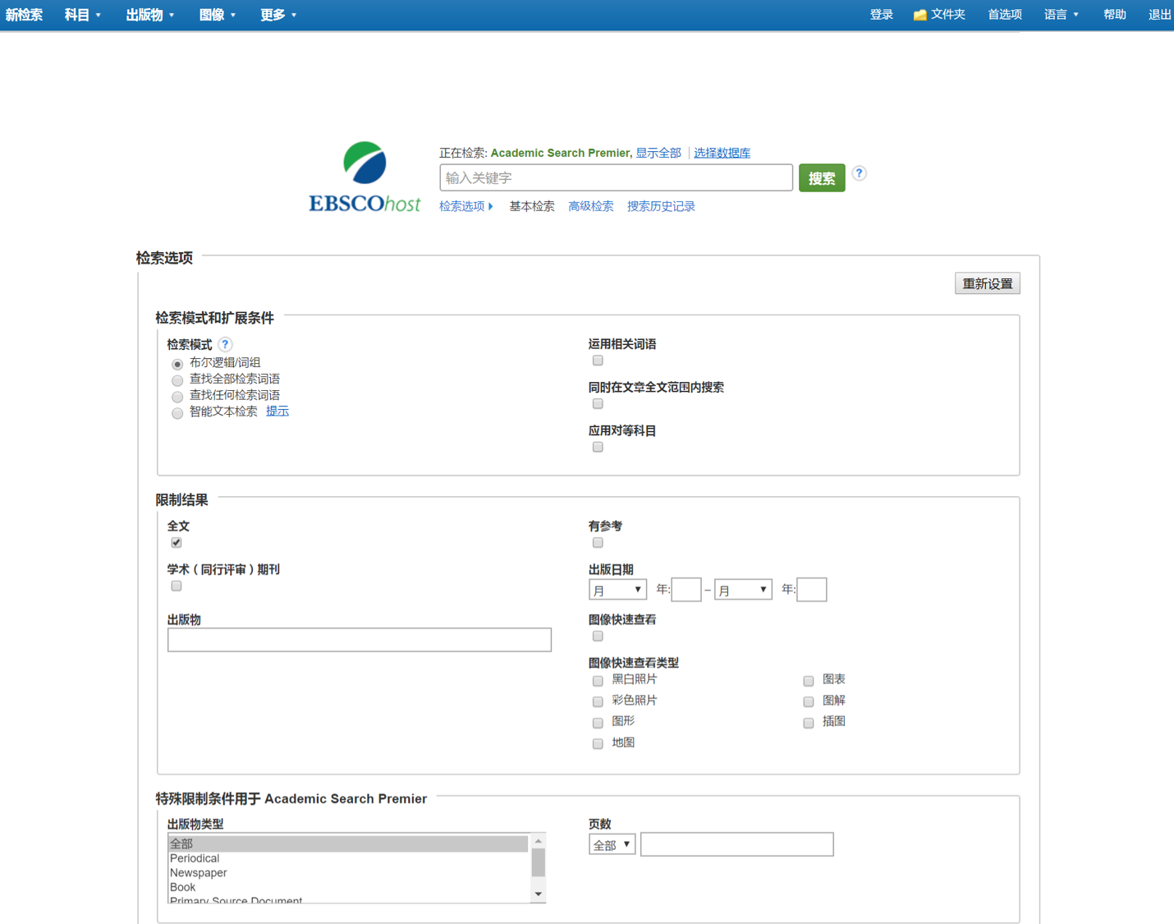
_{建立个人文件夹，长期保存文档等内容}
_{使用帮助}
_{主题词查询}
_{检索出版物}
_{语言切换}
_{高级检索}
_{控制方式及检索结果}
默认检索模式是布尔逻辑
默认检索模式是布尔逻辑

Slide 13
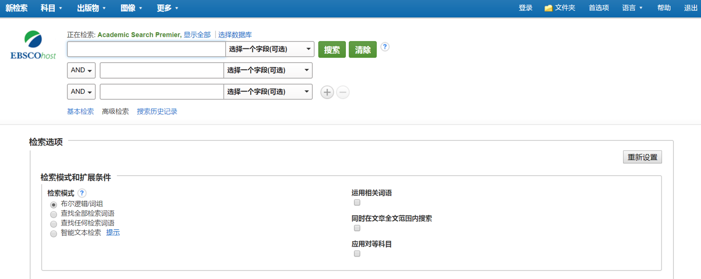
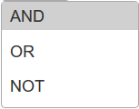
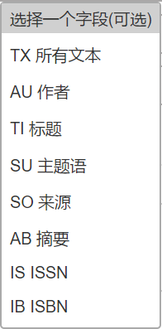
高级检索
_{查看帮助}
_{添加检索框，最多12个}
_{逻辑运算符}
_{字段限制}

Slide 14
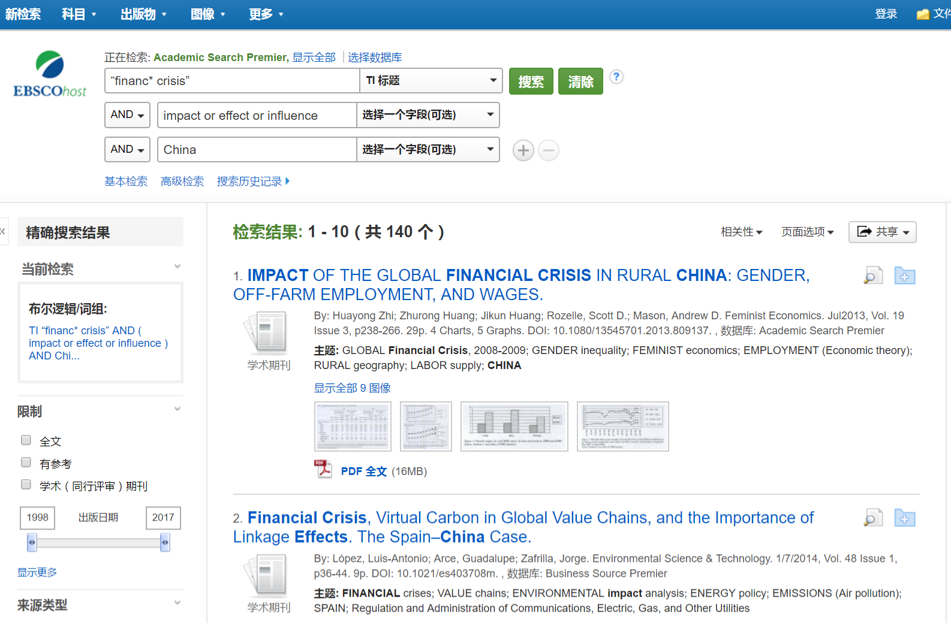
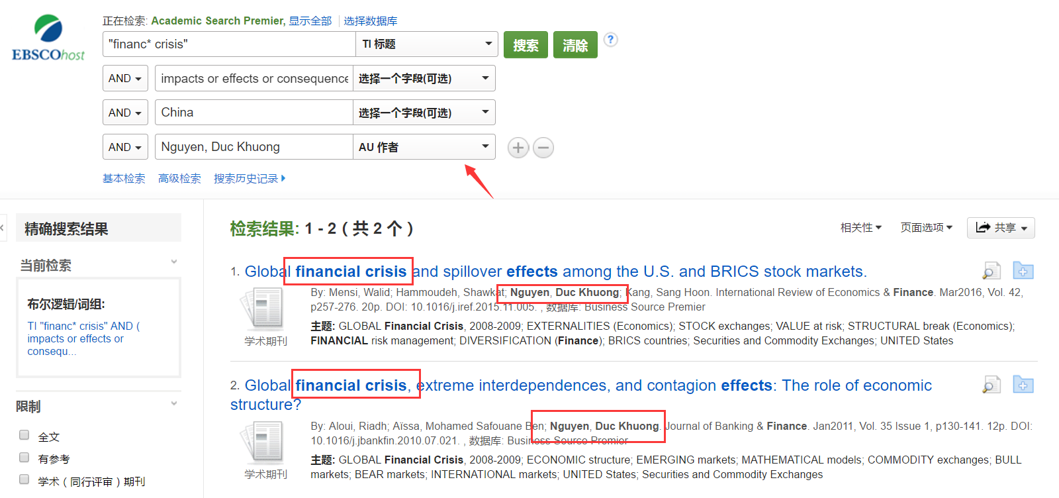
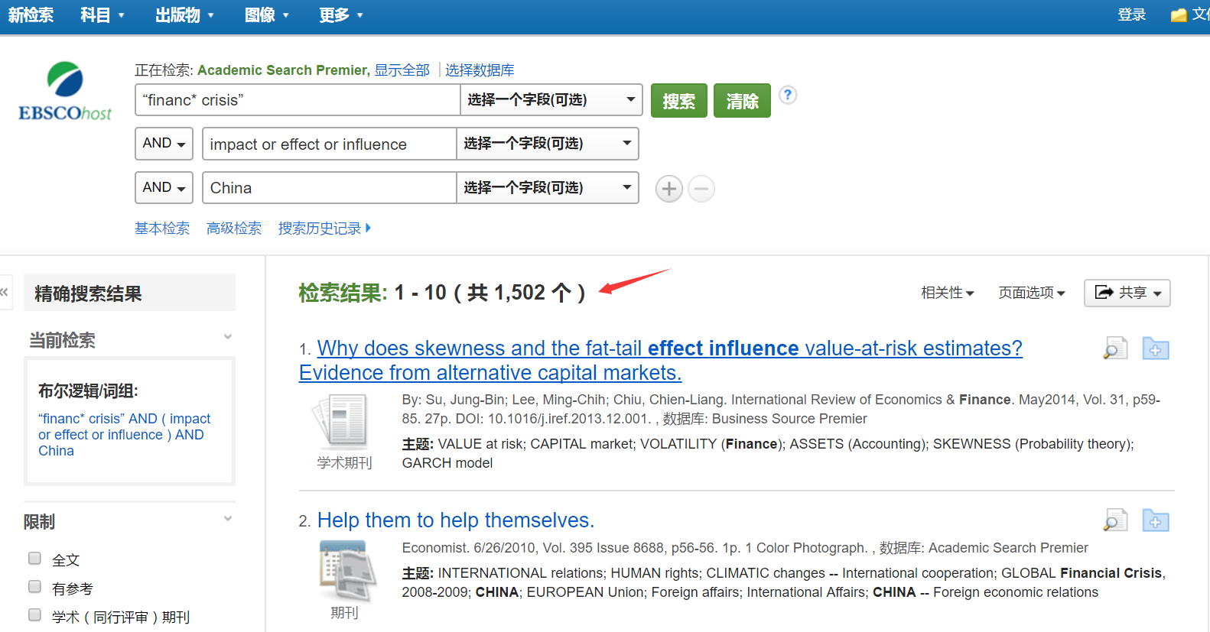
检索案例：金融危机对中国的影响，可通过选择字段精确检索结果
_{注意“”和*的作用}

Slide 15
布尔逻辑运算符
AND 用于缩小检索范围，类似于“交集”概念
coffee and tea 检索到的结果中既包含coffee 也包含tea。
OR 用于扩大检索范围，类似于“并集”概念
college or university 检索的结果中或者包含college ，或者包含university。
NOT 用于排除检索结果中不需要的项，类似于“非”的概念
Cookies not computer 检索的结果只和Cookies相关，不包含computer 。

Slide 16
检索技巧
截词符号(*)用于检索变形体，单复数
econ* 可以检索到economy, economic, economically, etc
Student*可以检索到student, students
通配符：适用于一个字母(?)用于检索英美单词拼写差异
organi?ation 可以检索到 organisation or organization
通配符：适用于多个字母(#)用于检索英美单词拼写差异
behavio#r will 可以检索到 behavior or behaviour
短语检索（“”）用于检索固定短语
“global warming” 可以检索到固定格式的词组，位置顺序保持不变。

Slide 17
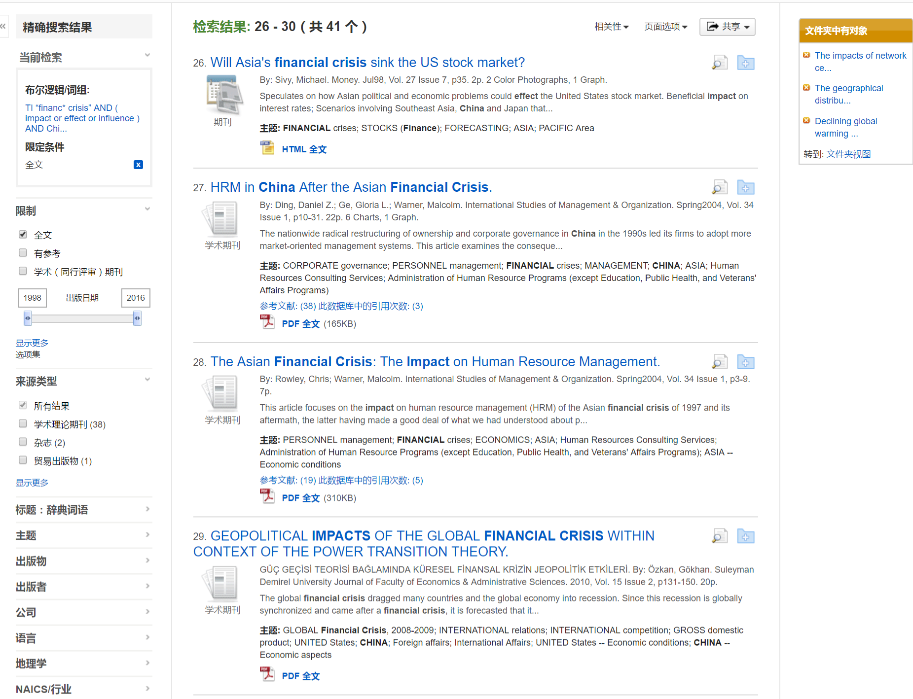
_{筛选检索结果}
_{勾选复选框，重新筛选结果}
_{按来源类型筛选}
_{其他筛选条件}

Slide 18
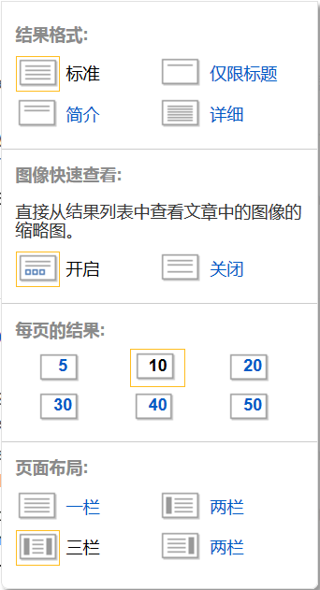
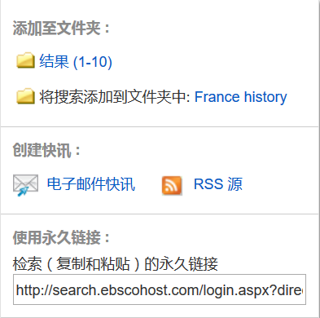
_{检索结果}
_{结果排序}
_{控制页面显示方式}
_{共享至文件夹/邮件/永久链接}

Slide 19
_{查看文章简介}
_{点击查看文章详细信息}
_{将文章添加到文件夹}

Slide 20
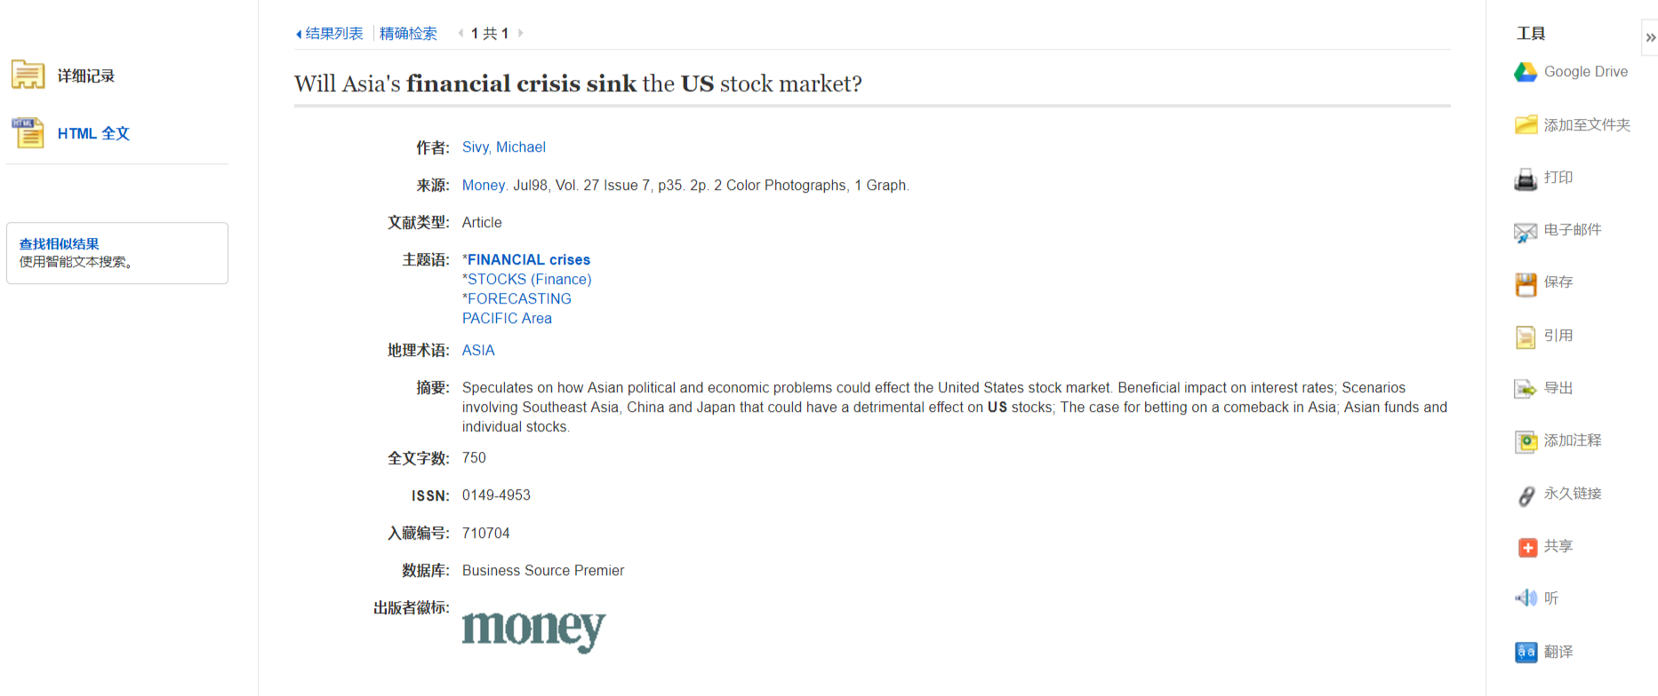
_{查看文章}
_{独有朗读和翻译功能}
_{保存到文件夹}
_{查看全文}
_{9种参考文献格式，可复制粘贴到参考文献列表中}
_{可导出至常用文献管理工具中}
_{文章信息（字段相关）}
_{英音/美音/澳大利亚口音朗读原文}
_{文章翻译}
进入一篇文章查阅全文，利用右侧工具栏实现各个功能
若该文章有HTML格式，可以实现翻译功能，并有朗读功能，可选择不同国家口音。

Slide 21
_{三种不同口音，可下载}
若该文章有HTML格式，可以实现翻译功能，并有朗读功能，可选择不同国家口音。

Slide 22
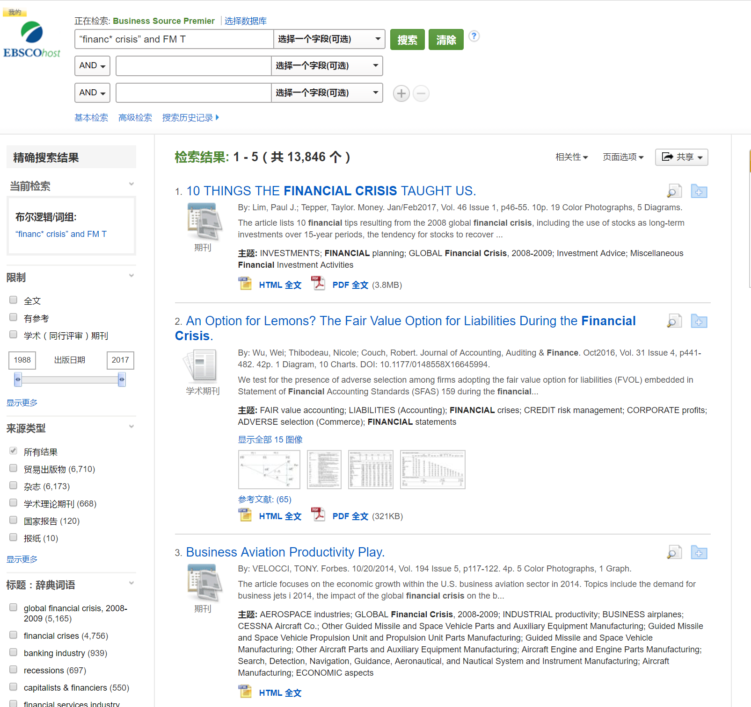
如何检索HTML格式文献？
输入公式：keyword and FM T 可以检索到HTML格式文献，实现全文翻译及在线朗读功能，注意PDF文章无此功能。
如何检索最近一周发表的文献？
_{检索结果中均含有HTML格式的全文}
输入公式：DT 7 and keyword 可以检索到最近7天发表的文献。

Slide 23
新建文件夹
可免费注册个人文件夹
可长期保存个人检索到的文章、图书、视频等内容，还可以订阅期刊或检索提醒，新建或分享文件夹。
点击右上角“登录”，先创建文件夹

Slide 24
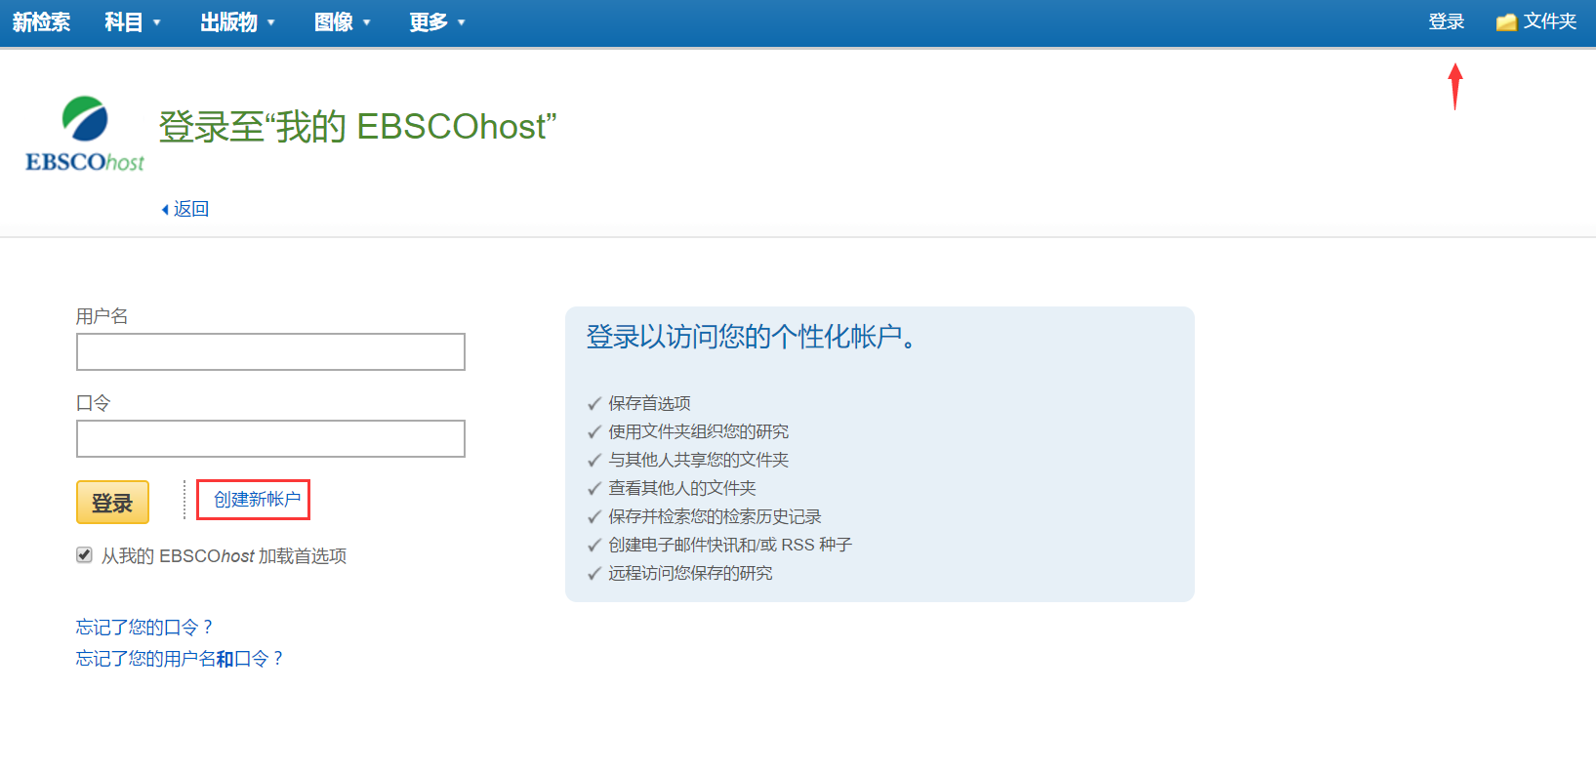
_{注：密码要求为大小写字母，阿拉伯数字，特殊符号组合}

Slide 25
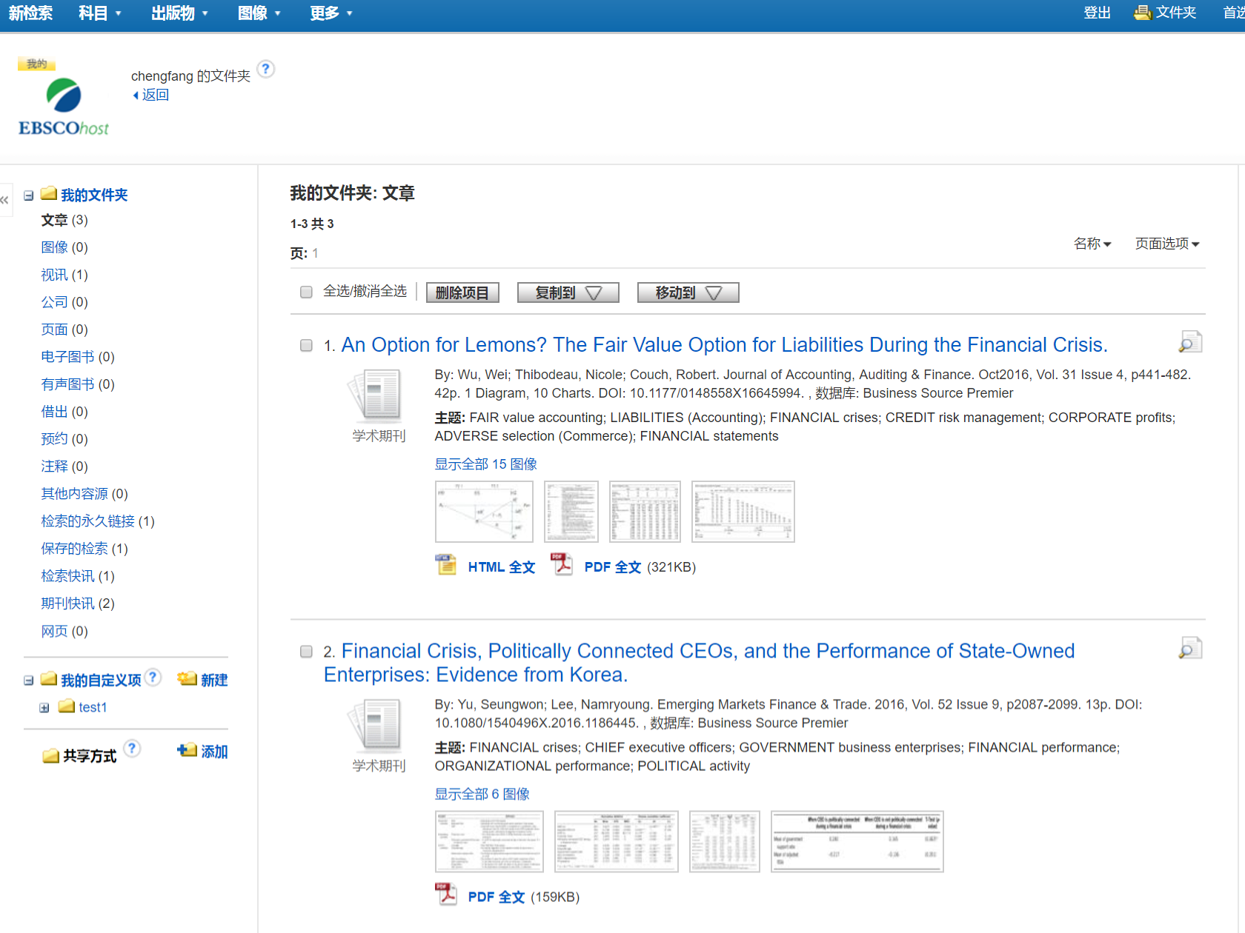
_{个人专属文件夹，点击？查看帮助}
_{保存内容列表}
_{对保存的内容进行操作}
_{新建文件夹，文件夹可编辑，可共享}
_{添加共享文件夹分享文件夹}

Slide 26
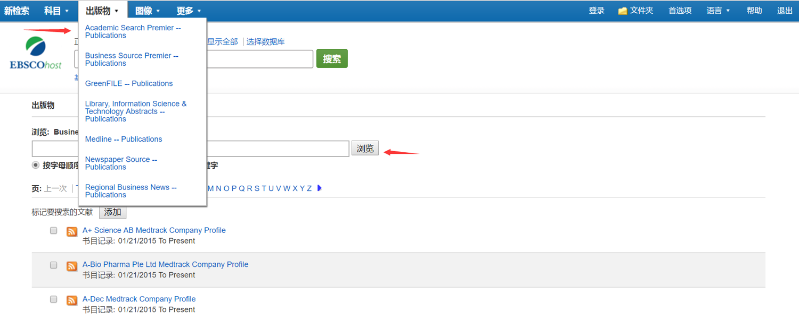
出版物检索
_{选择数据库，进入出版物检索}

Slide 27
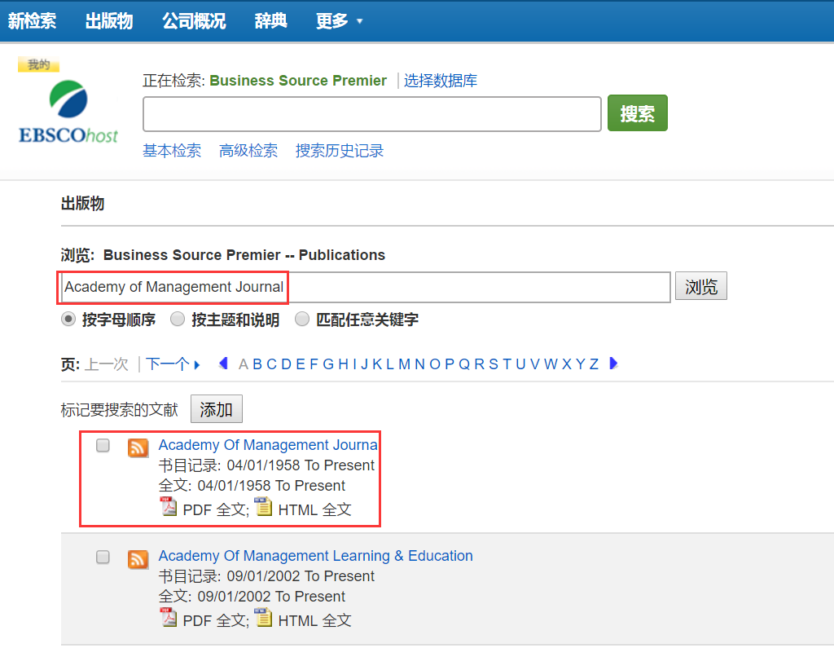
_{输入刊名或关键词，点击“浏览”，进行查找}
_{点击刊名，查看详细信息}

Slide 28
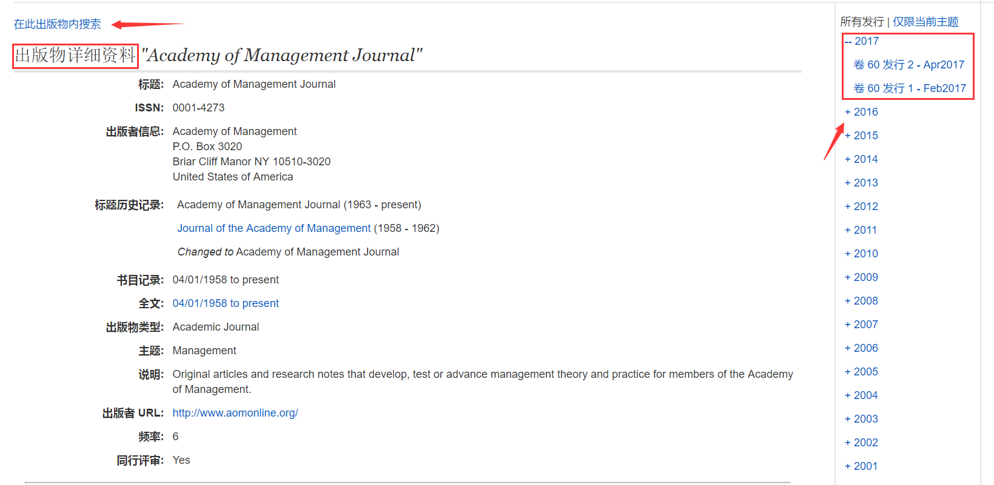
_{可以仅在此出版物中查找资料}
_{点击“+”查看某年下的卷期，单机某卷期可进入文章列表}

Slide 29
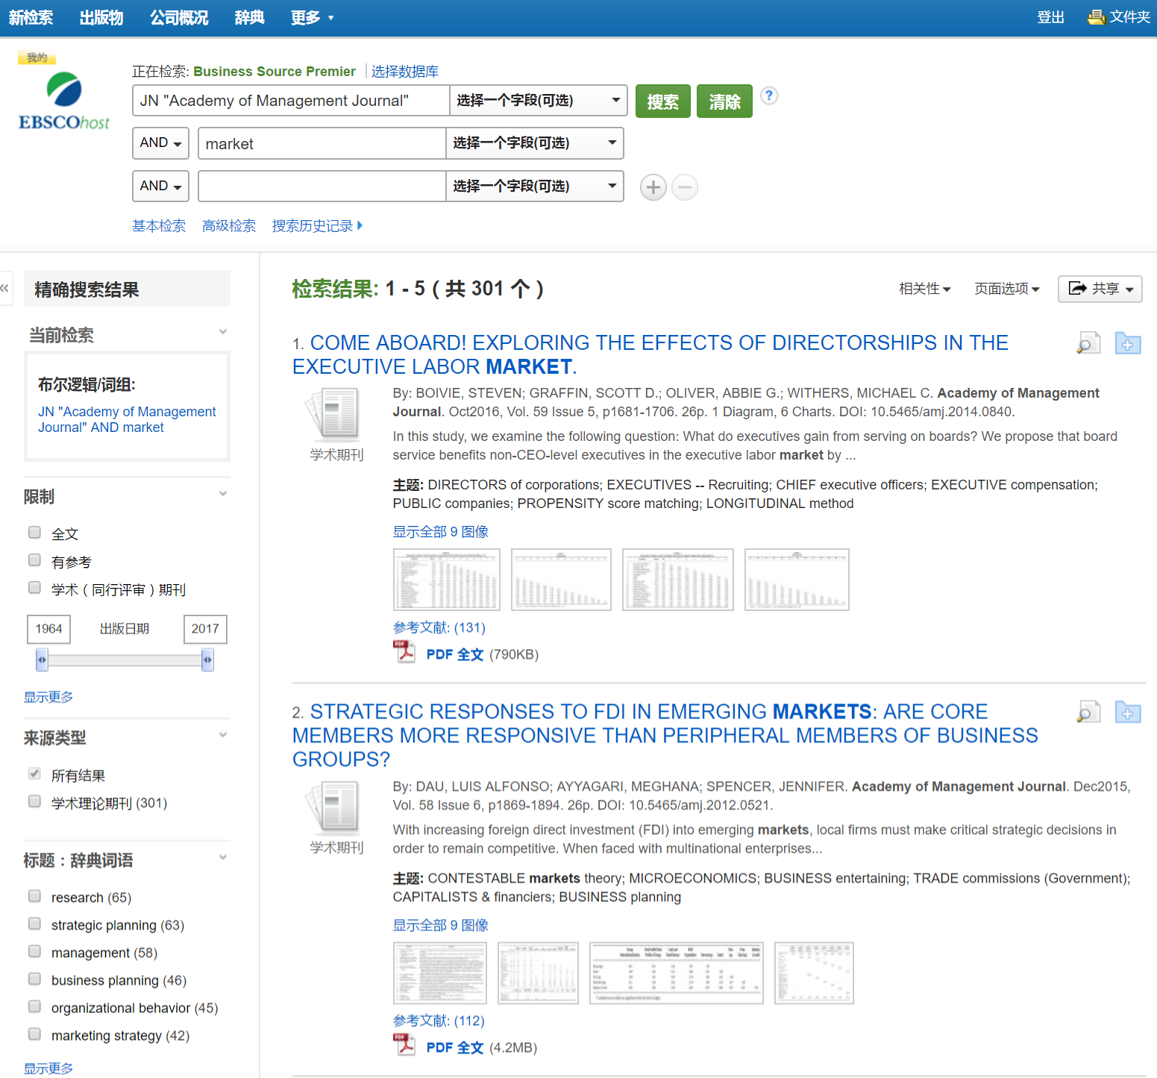
_{查看此出版物中与market相关的文章}

Slide 30
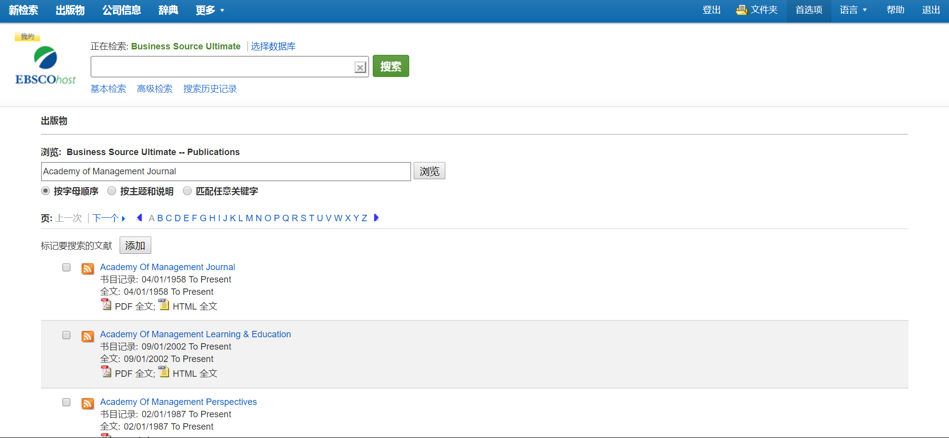
创建期刊提醒
如果想长期关注该刊物，可订阅提醒，有了新的文章出现，会收到系统邮件提示，点击黄色图标，订阅提醒

Slide 31
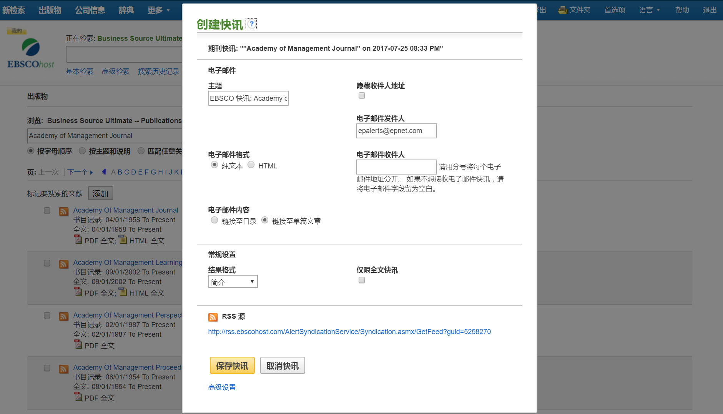
_{输入个人邮箱地址即可完成创建提醒，前提需登录个人文件夹}

Slide 32
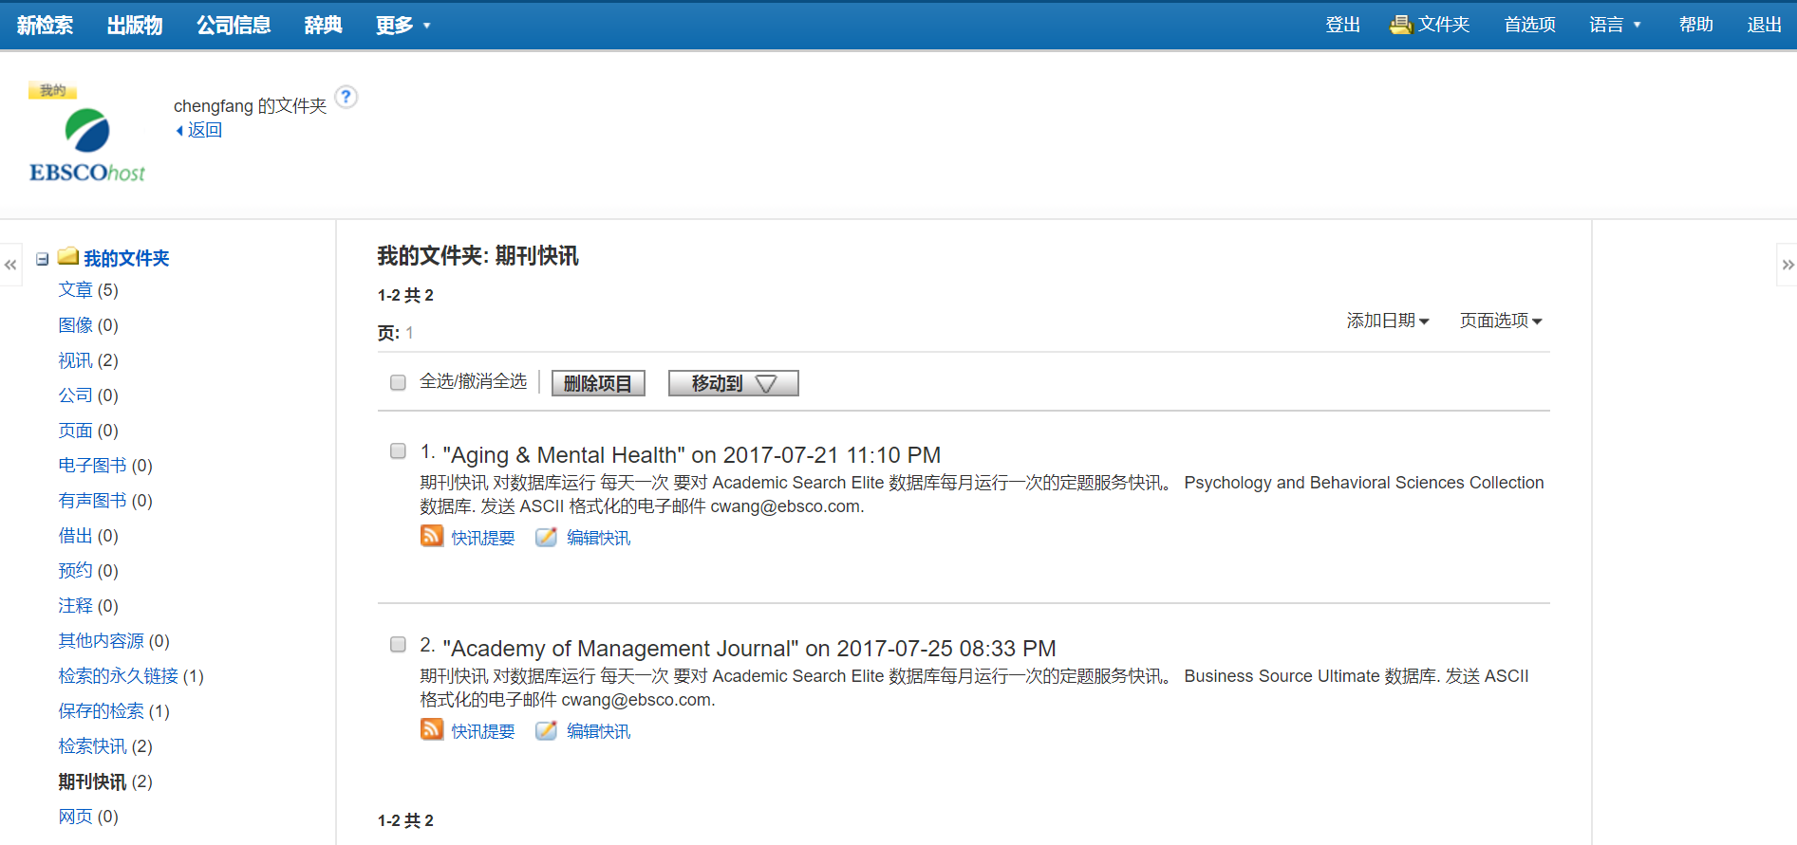
_{在个人文件夹中查看已创建的期刊提醒}

Slide 33
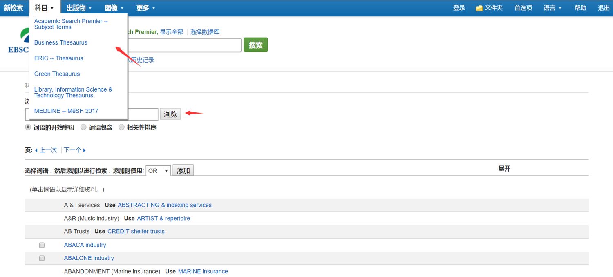
主题词检索
_{选择数据库}
_{输入关键字，检索相关专业词汇}

Slide 34
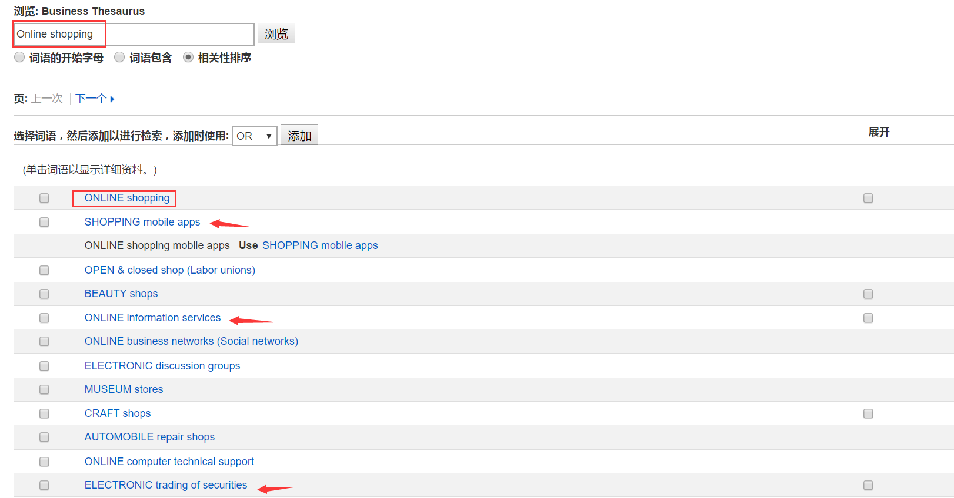
_{其他相关词汇}

Slide 35
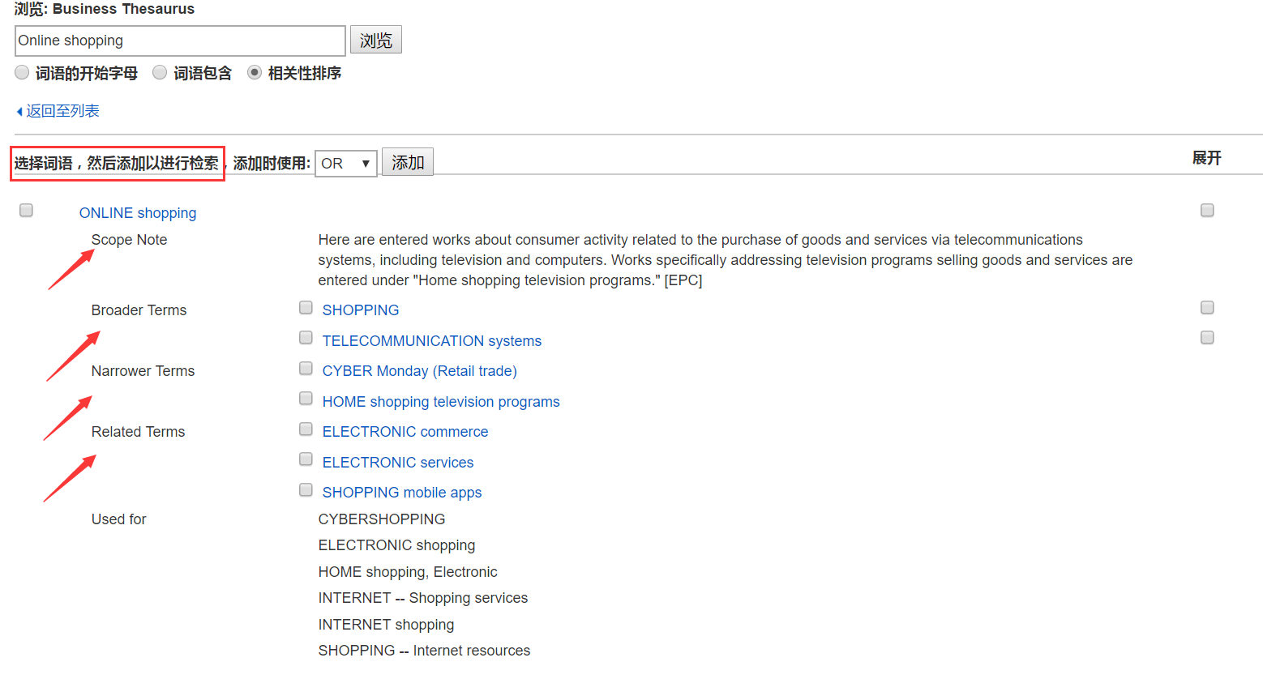
_{可多选，用and、or或not连接进行检索}
_{出现词语解释，上位词，下位词，相关词等}

Slide 36
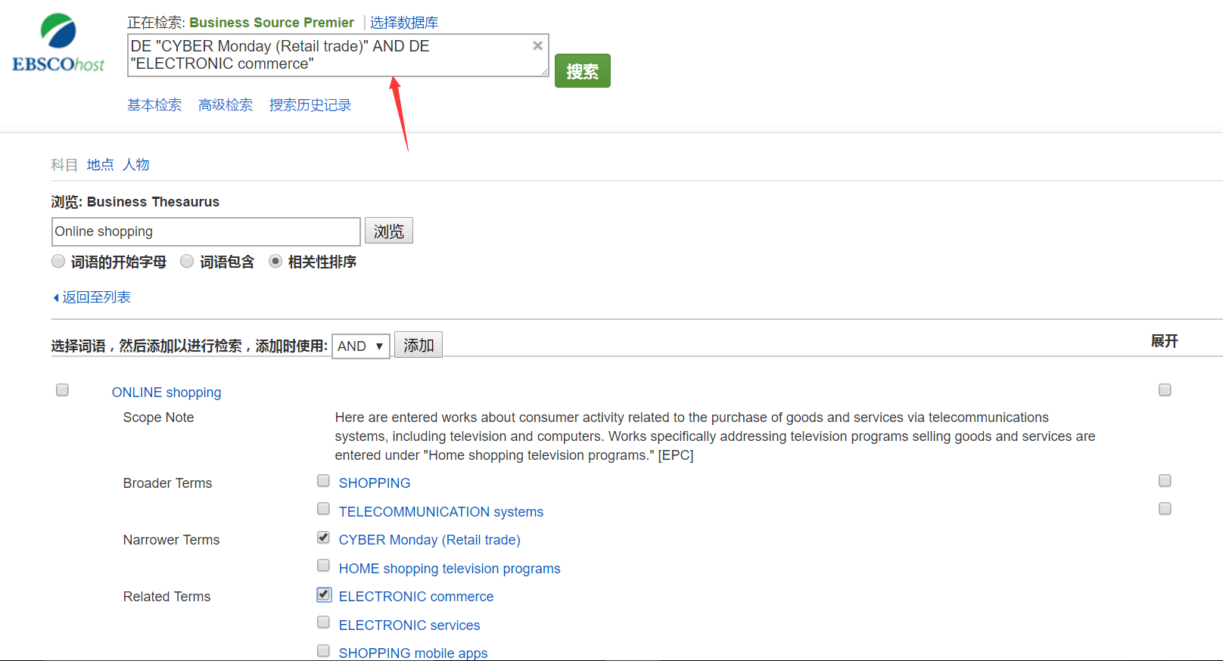
先勾选要检索的内容，选择“and”，点击“添加”，相关内容即出现在检索框中，点击检索，查看相关文献

Slide 37
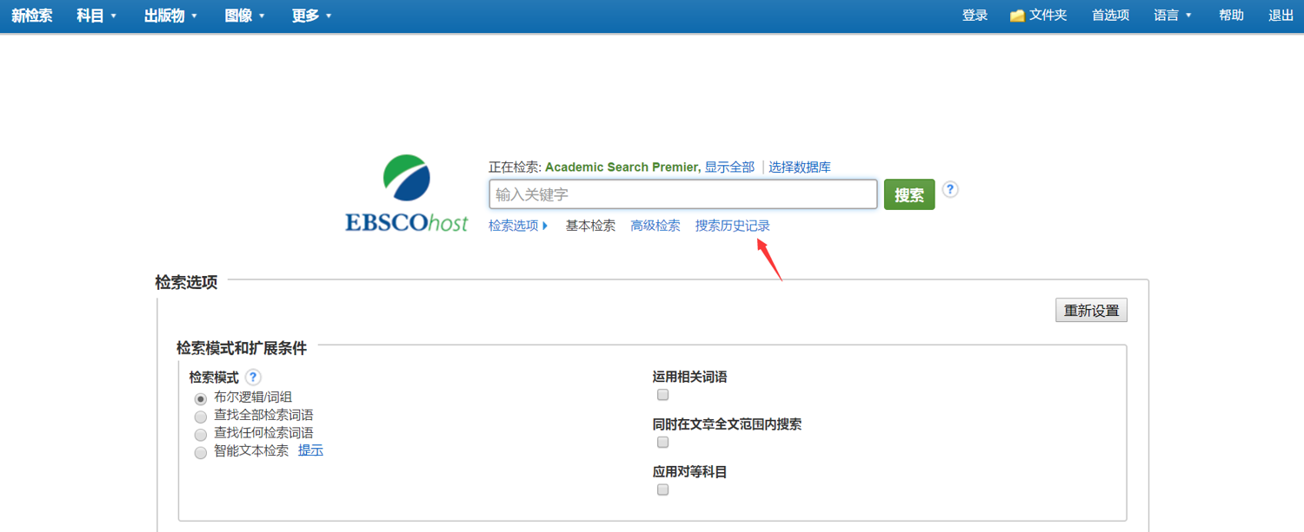
检索历史记录

Slide 38
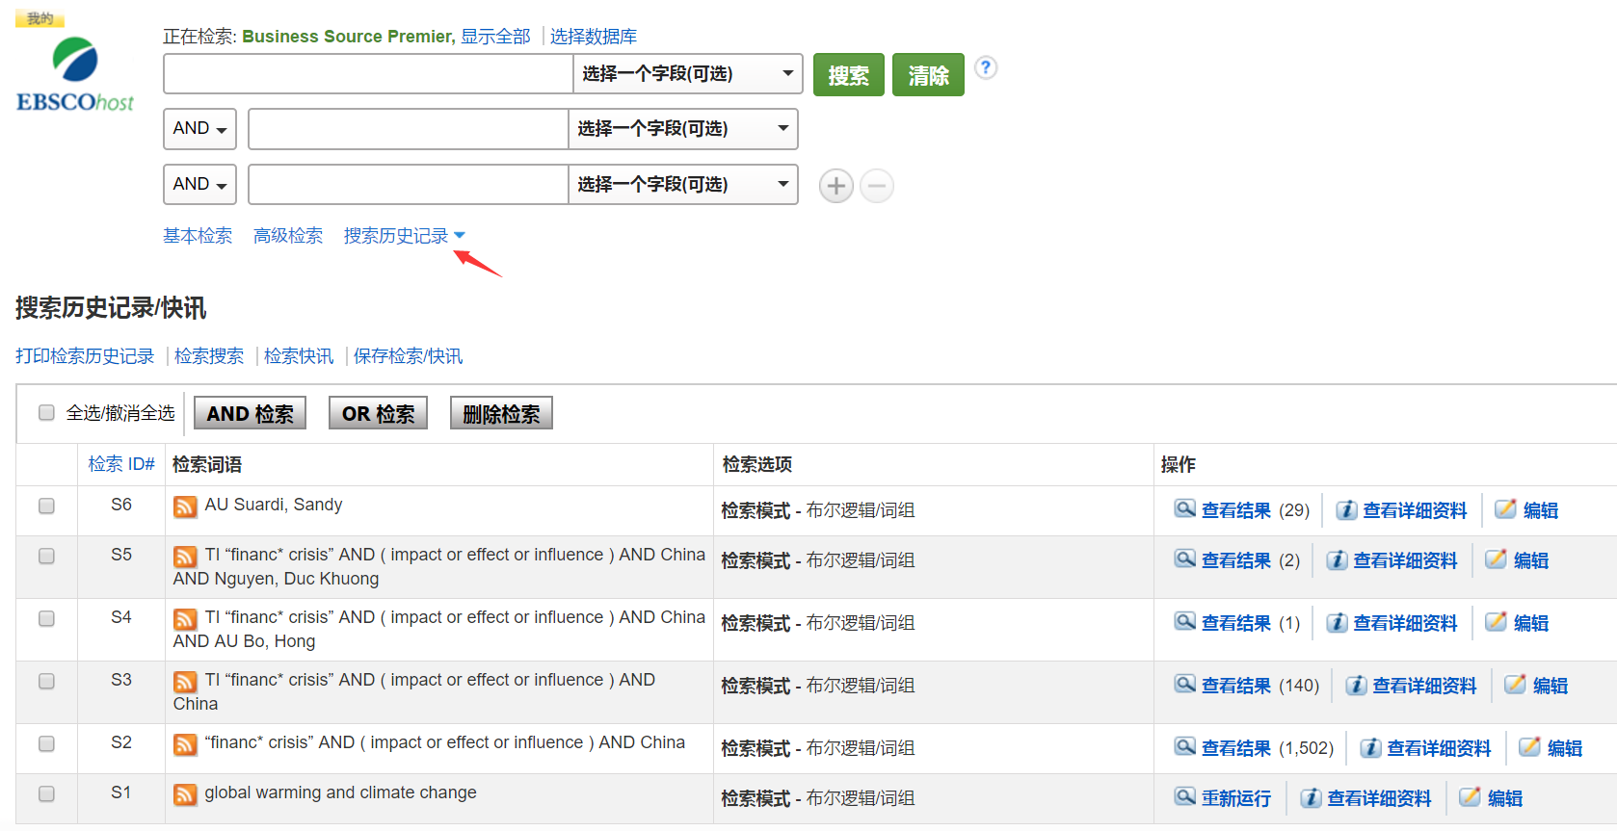
_{编辑检索历史记录}
_{重新编辑检索式}
_{订阅检索式}
_{查看检索结果}
_{自动生成检索编号}

Slide 39
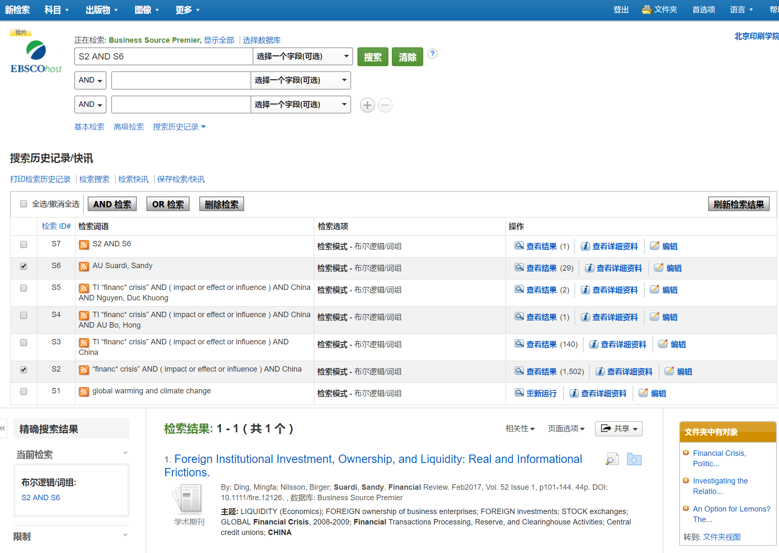
_{生成新的检索式}
_{勾选S2，S6复选框，点击AND检索，生成新的检索结果}

Slide 40
第三部分 支持站点及免费教程 https://help.ebsco.com/

Slide 41
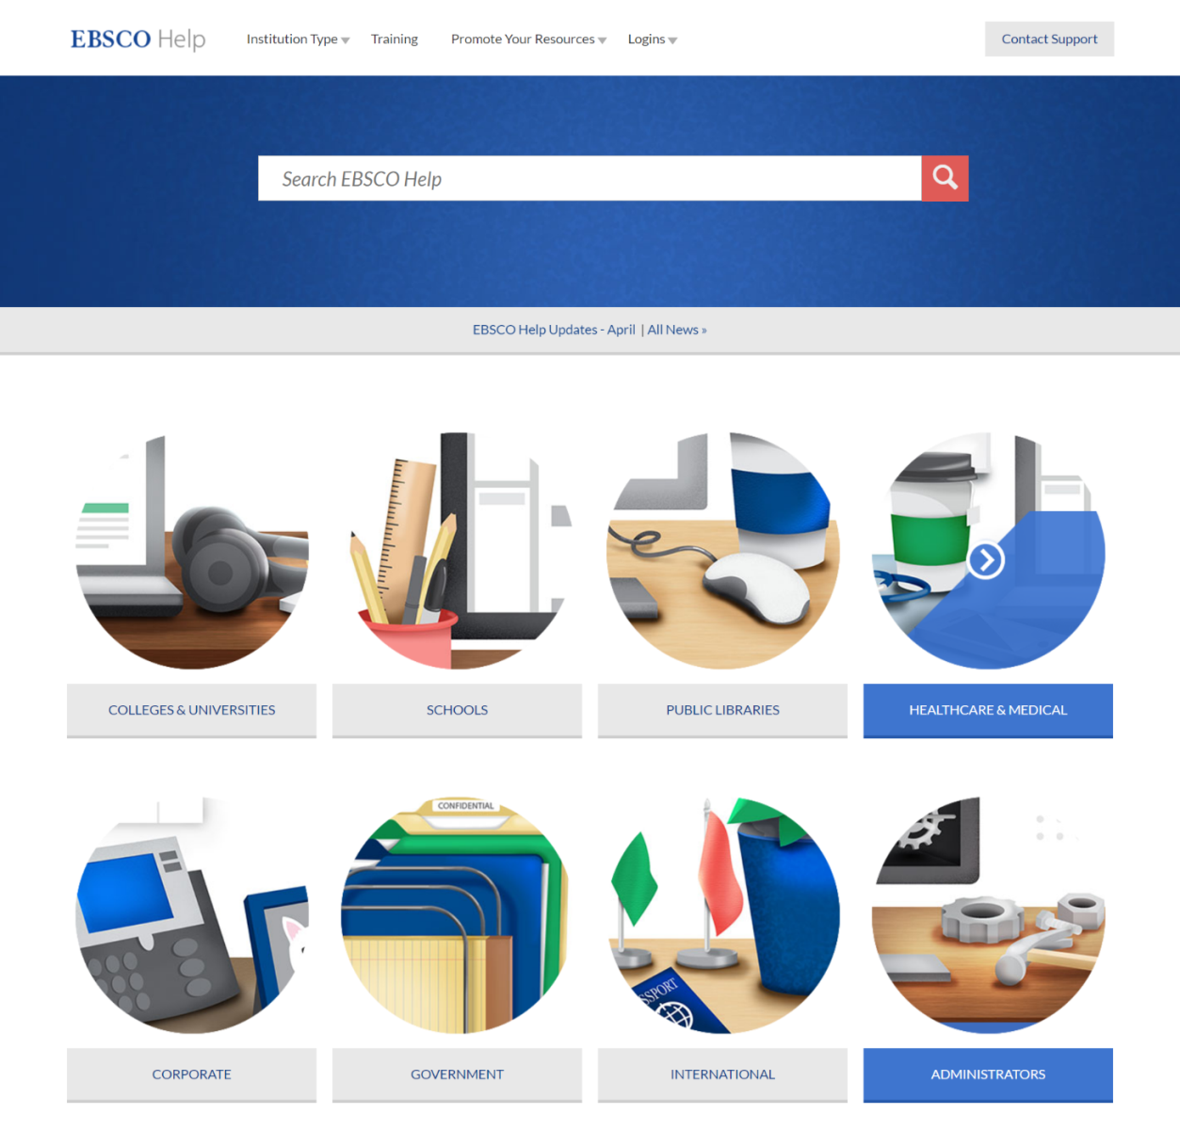
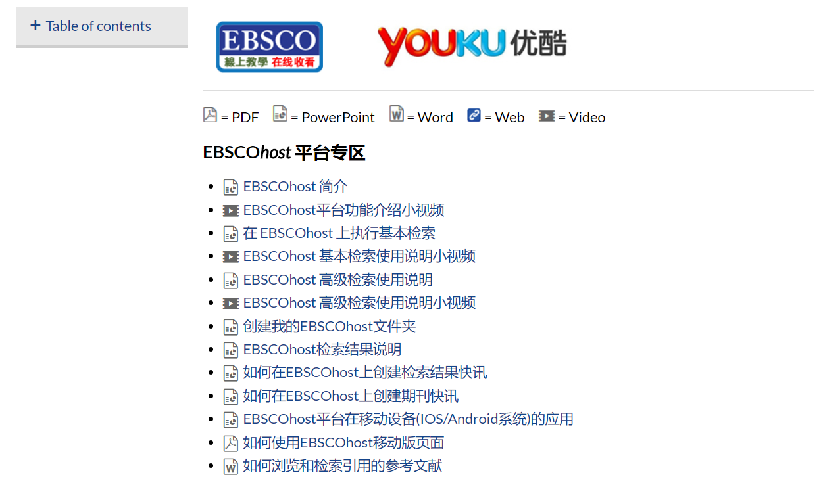
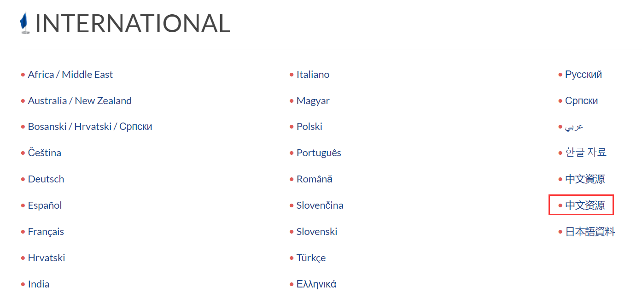
选择“international”，“中文资源”可以查看已上传的数据库使用视频和PPT等资料

Slide 42
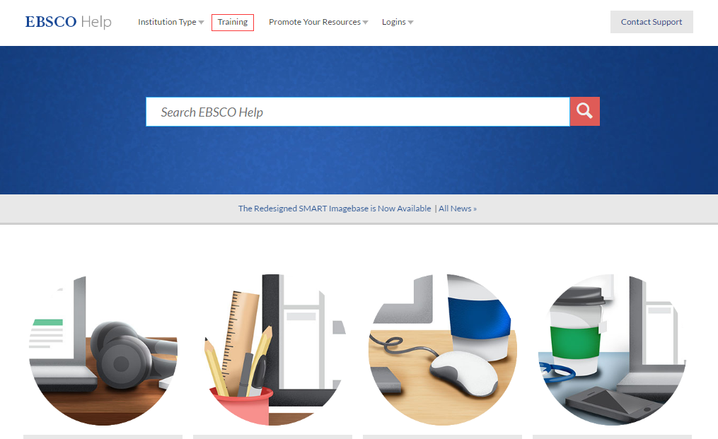
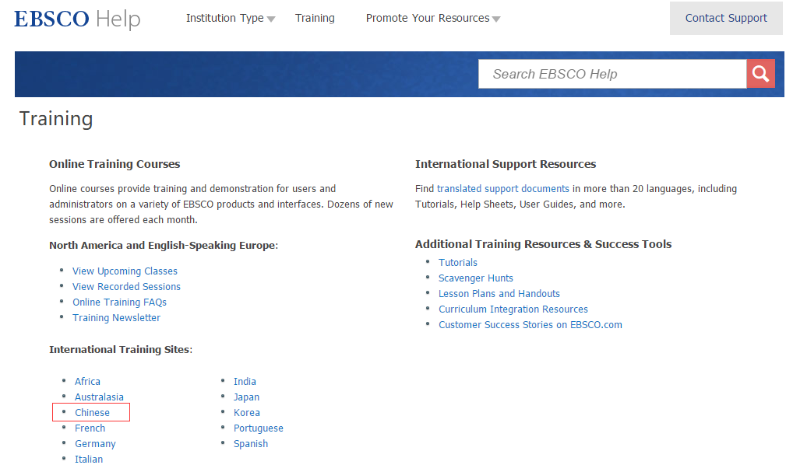
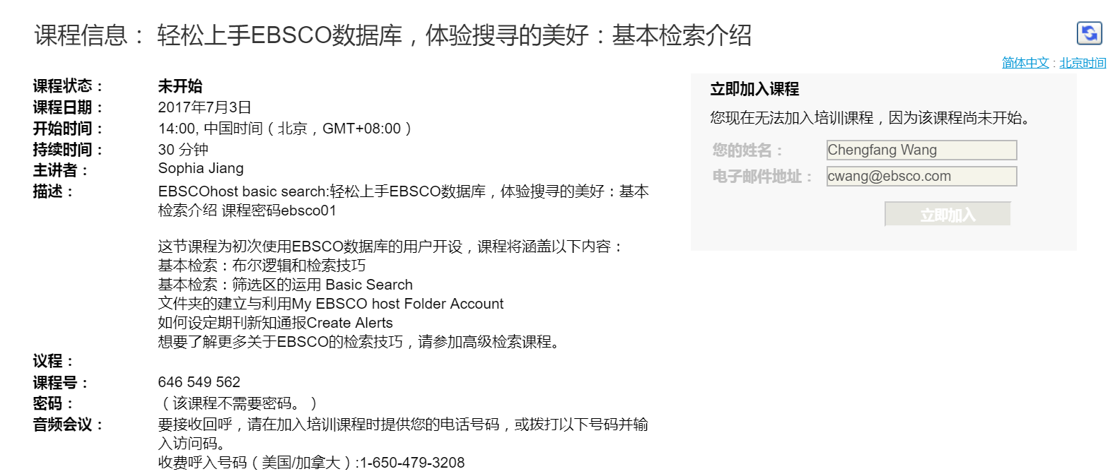
https://ebsco-chinese.webex.com/
您还可以参加EBSCO免费网络课程，选择您感兴趣的课程提前10分钟点击课程标题，加入课程。

Slide 43
Thank You! 访问更多信息参见http://help.ebsco.com/

